Slide 1
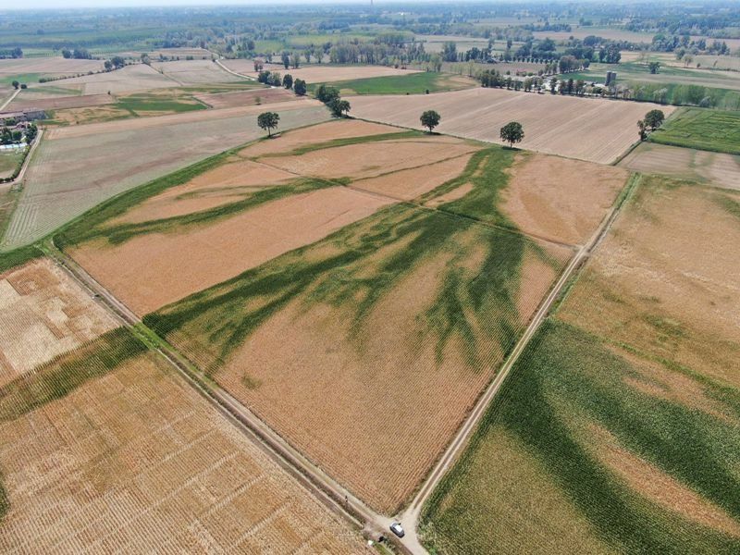
CAMBIAMENTO CLIMATICO E SICCITA’:
IMPATTO SUL CREMASCO
Dottore Agronomo Emanuele Cabini
Presidente dei Dottori Agronomi e Dottori forestali della Provincia di Cremona
#crisiclimatica

Slide 2

EFFETTI DELLA SICCITA’ NEL CREMASCO:
perdita resa unitaria (t/Ha/coltura);
perdita produttività agricola complessiva (abbandono 2° raccolti);
perdita autosufficienza aziendale e ricorso al mercato per acquisto materie prime (es. settore zootecnico, settore agroenergie…);
perdita colture e prodotti tradizionali legati al sistema irriguo cremasco
(es. fieno da prati stabili);
perdita di biodiversità autoctona (zone umide, fontanili…) ;

Slide 3
TEMI DI DISCUSSIONE:
(A livello nazionale) Assicurazioni avversità atmosferiche e catastrofali;
(A livello nazionale e regionale) Indennizzi per mancata produzione;
(A livello regionale) Programma Sviluppo Rurale (PSR) – Aumento % investimenti per conversione metodi irrigui (aumento costi di realizzazione a causa dei rincari);
(A livello regionale) Politiche di adattamento al cambiamento climatico

Slide 4
TEMI DI DISCUSSIONE:
(A livello locale) Disponibilità idrica ridotta, salvaguardia dei primi raccolti;
(A livello locale) Accumulo di acque piovane, valorizzazione degli ambiti estrattivi (es. cave), recupero delle acque reflue;
(A livello locale) Utilizzo dell’acqua invernale per ricaricare le falde;
(A livello aziendale) Nuovi metodi di irrigazione;
(A livello aziendale) Captazione acque (pozzi);
(A livello aziendale) Cambio culturale e colturale.

